Slide 1
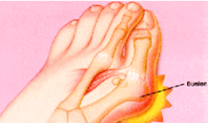


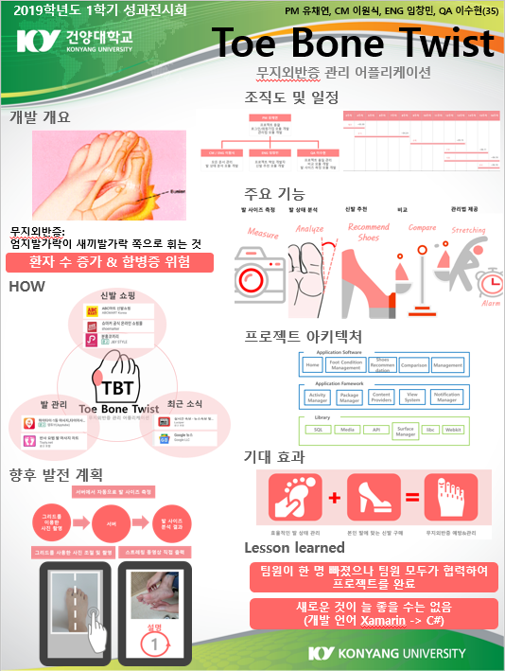
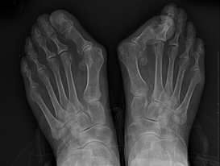
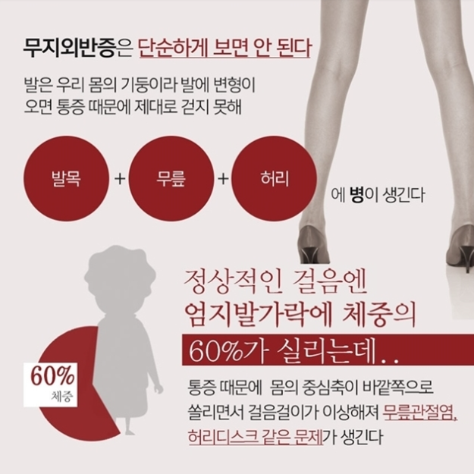
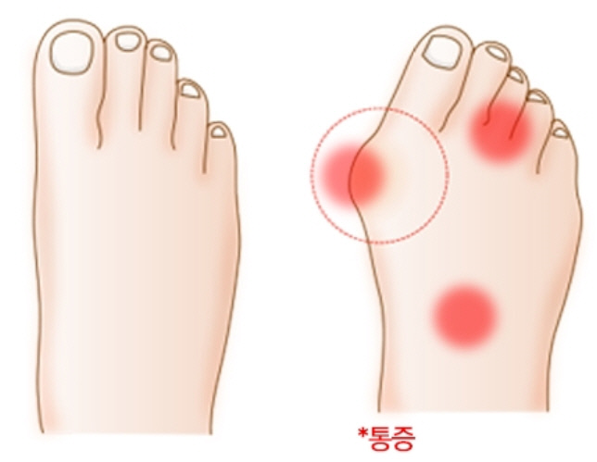
Check Point
Toe Bone Twist 무지외반증 예방&관리 어플리케이션
2019.09.09 v1.0.0 작성자 [PM] 유채연
1
무지외반증이란?
Why
first quarter
75%
엄지발가락이 새끼발가락 쪽으로 휘는 것
What
How
CONTENTS
13% ▼
CONTENTS
13% ▼
CONTENTS
13% ▼

